Slide 1


Análisis Exploratorio de Datos – FIFA Players Dataset Juan Jesús Antonio González González

Slide 2
Diapositiva de análisis de proyecto 2
Objetivo del proyecto
Analizar variables claves
Del dataset FIFA
Identificar relaciones entre edad, overall y potencial
PROYECTO
Detectar futuras estrellas
Encontrar patrones relevantes para scouting deportivo

Slide 3
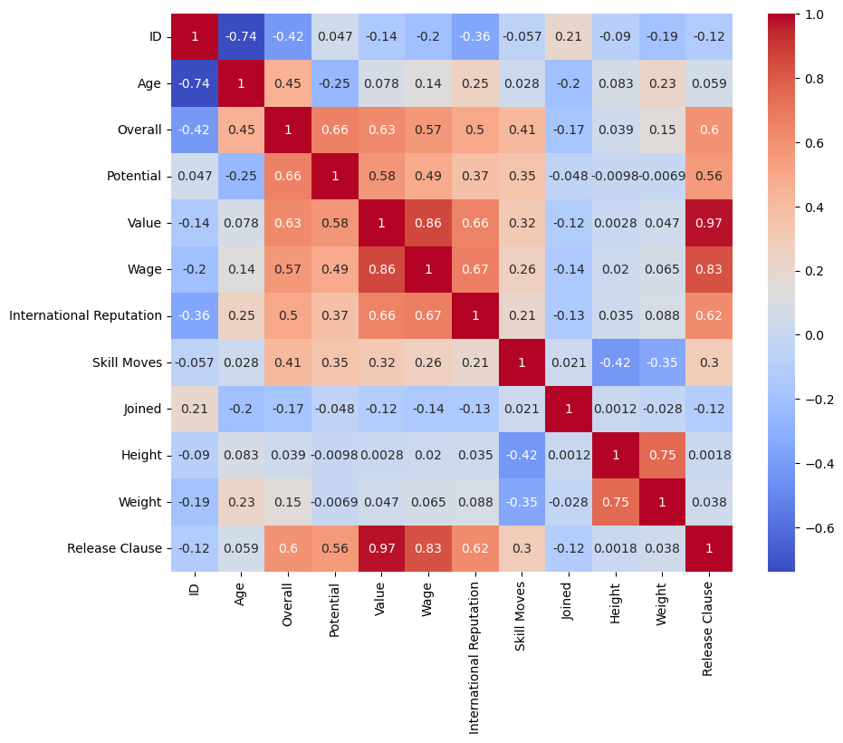
Diapositiva de análisis de proyecto 3
Matriz de Correlación
Relación Valor-Salario (Value y Wage): Tienen una correlación muy fuerte de 0.86. Esto indica que, por lo general, a medida que aumenta el valor de mercado de un jugador, también aumenta su sueldo.
Físico (Height y Weight): Existe una correlación positiva de 0.75, confirmando que los jugadores más altos tienden a ser más pesados.
Cláusula de Rescisión (Release Clause): Está extremadamente ligada al Valor (0.97) y al Salario (0.83), lo cual tiene sentido lógico en la gestión de contratos.
Potencial vs. Media Actual (Potential vs Overall): Tienen una correlación de 0.66, lo que sugiere que los jugadores con mejores estadísticas actuales suelen tener también techos de crecimiento más altos.

Slide 4
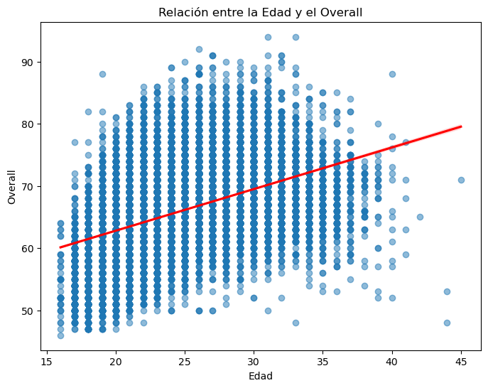
Diapositiva de análisis de proyecto 4
Edad vs Overall
Correlación entre Edad y Overall:
Age Overall Age 1.00000 0.45235 Overall 0.45235 1.00000
Interpretación del gráfico con línea ascendente
Tendencia positiva: A medida que los jugadores envejecen, su overall tiende a aumentar, aunque no de manera estrictamente lineal.
Posibles razones:
Los jugadores más experimentados suelen tener un overall más alto debido a su desarrollo profesional.
Los jóvenes pueden tener overall variable, ya que algunos son estrellas en ascenso y otros están en formación.

Slide 5
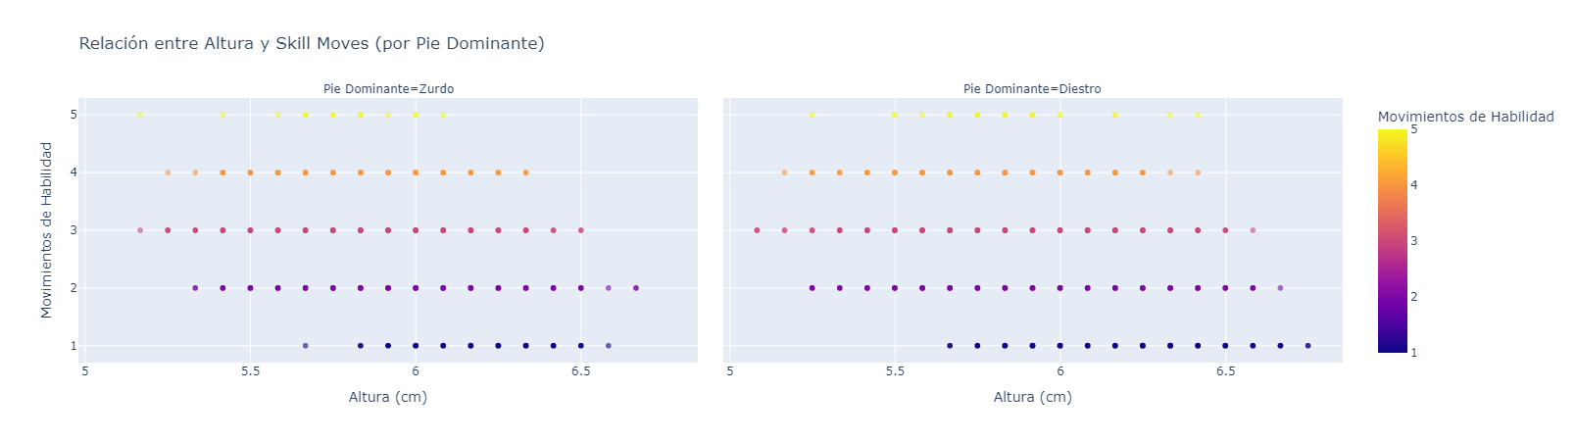
Diapositiva de análisis de proyecto 5
Altura vs Skill
Por pie dominate
1. Estructura de los Gráficos El reporte divide a los jugadores en dos grupos según su pie dominante: Izquierda: Jugadores Zurdos. Derecha: Jugadores Diestros.En ambos casos, el eje horizontal () representa la Altura (cm) y el eje vertical () representa los Movimientos de Habilidad (del 1 al 5). El color de los puntos también indica el nivel de habilidad (morado para 1, amarillo para 5).
2. Observaciones Clave A simple vista, se pueden notar un par de tendencias comunes en este tipo de datos (frecuentes en bases de datos como FIFA/EA Sports FC):Concentración de Habilidad: La mayor densidad de puntos se encuentra entre los 170 cm y 185 cm. Es en este rango donde suele aparecer la mayor variedad de niveles de "skill", incluyendo a los jugadores de 4 y 5 estrellas

Slide 6
Diapositiva de análisis de proyecto 5
Altura vs Skill
Por pie dominate
.Relación Inversa Ligera: Se observa que, a medida que la altura aumenta (hacia los 190-200 cm), hay menos puntos en los niveles superiores de habilidad (4 y 5). Esto refleja la realidad del deporte, donde los jugadores muy altos suelen ser defensas o porteros con menos filigranas. Comparación de Pies: La distribución parece bastante similar para ambos pies, aunque generalmente hay un volumen mucho mayor de jugadores diestros en la base de datos, lo que hace que su gráfico se vea más "poblado".

Slide 7
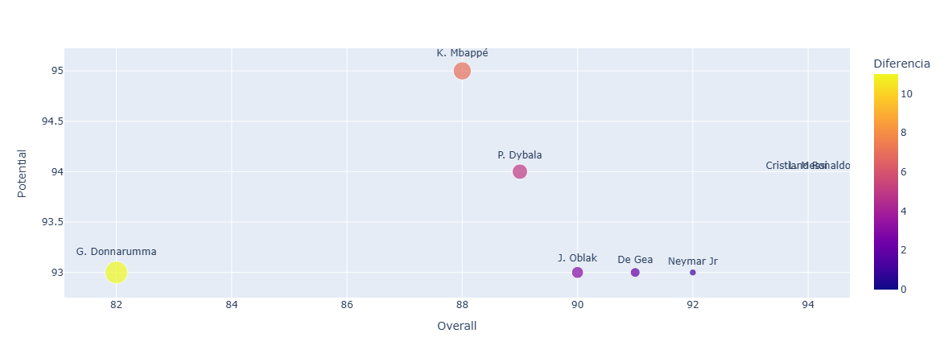
Diapositiva de análisis de proyecto 7
Jugadores con
Mayor Potencial
Mbappe, Dybala, Oblak, de gea, De Bruyne segun el analisis son las futuras estrellas

Slide 8
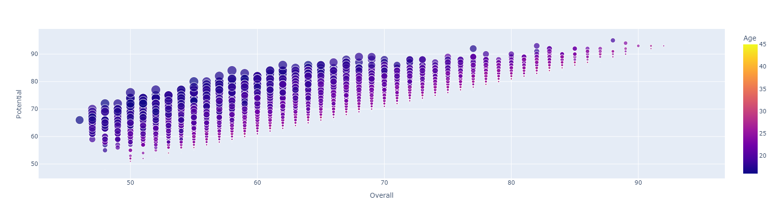
Diapositiva de análisis de proyecto 8
Futuras Estrellas
Identificadas
Kylian Mbappé
Paulo Dybala
Jan Oblak
David de Gea
Kevin De Bruyne
Explicación:
Alto overall
Alto potential
Edad competitiva

Slide 9
Gracias

